Slide 1


TUTORIAL 4 PYTHON & OPENCV
PROCESAMIENTO DIGITAL DE IMAGENES
DETECCION DE BORDES EN IMAGENES A ESCALA DE GRISES
JORGE MIRANDA ÑAHUI

Slide 2
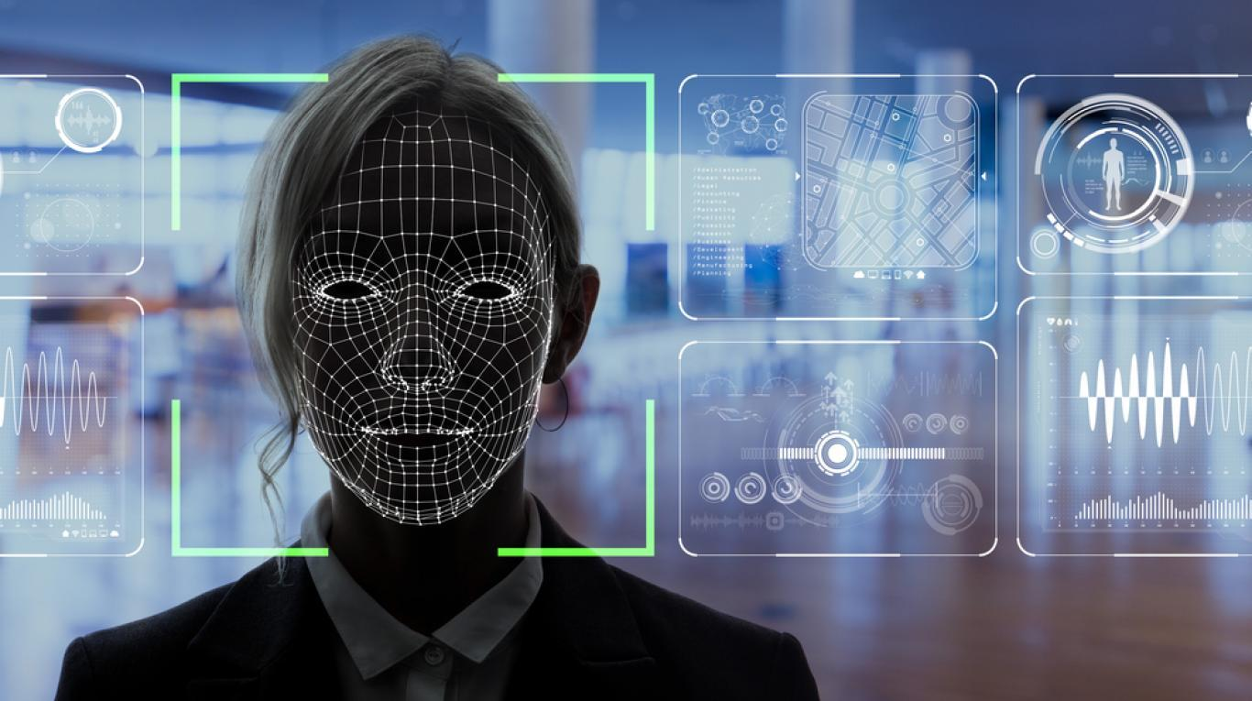
IMAGEN DIGITAL
X
Y

Slide 3
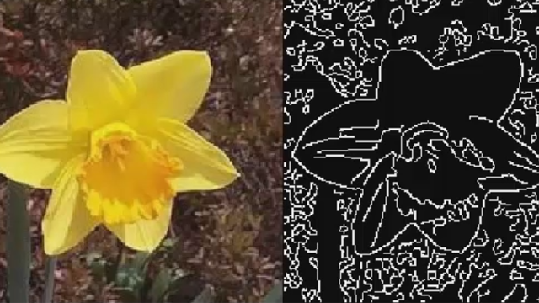
BORDES
Aquellos puntos en una imagen en los cuales la intensisdad cambia drasticamene en una determinada direccion

Slide 4

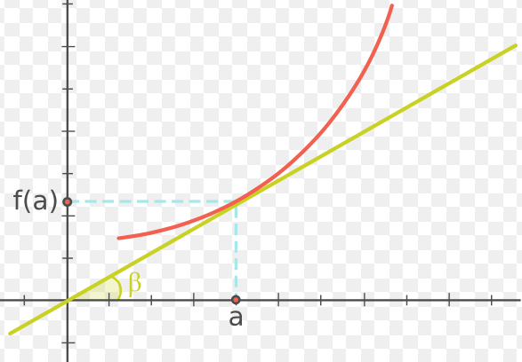

DERIVADA DE UNA FUNCION
Es la razón de cambio instantánea con la que cambia el valor de una function matematica segun el cambio de su variable independiente
VECTOR GRADIENTE

Slide 5
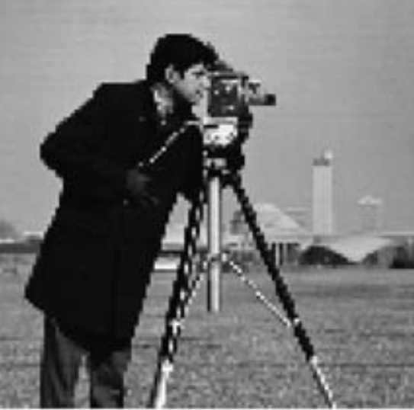
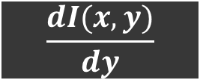

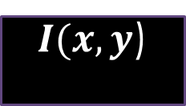

BORDES EN UNA IMAGEN DIGITAL
$I(x,y$)
IMAGEN EN ESCALA GRIS
EJE HORIZONTAL
X
Y
$$\frac{dI(x,y)}{dx}$$
MAGNITUD
$$\sqrt{{(\frac{dI(x,y)}{dx} )}^{2}+{(\frac{dI(x,y)}{dy})}^{2} }$$
EJE VERTICAL
$$\frac{dI(x,y)}{dy}$$

Slide 6
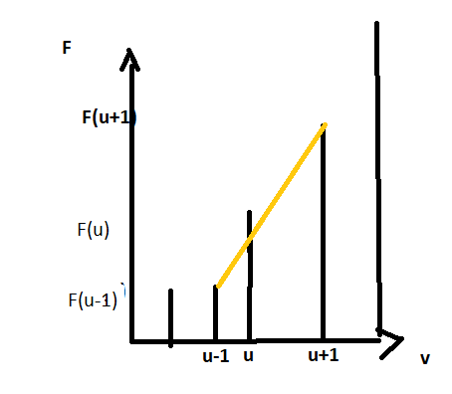


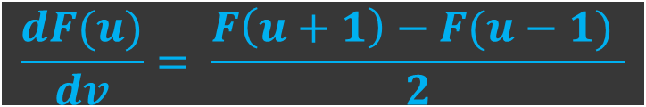

DERIVADA DE UNA FUNCION DISCRETA
EJE HORIZONTAL
EJE VERTICAL
MAGNITUD
DERIVADA DE UNA FUNCION DISCRETA:
$$\sqrt{{(\frac{dI(x,y)}{dx} )}^{2}+{(\frac{dI(x,y)}{dy})}^{2} }$$
$$\frac{dI(x,y)}{dx}$$
$$\frac{dI(x,y)}{dy}$$
$$\frac{dF(u)}{dv}= \frac{F\left(u+1\right)−F(u−1) }{2}$$

Slide 7




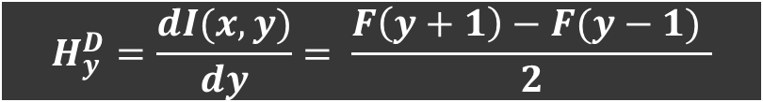

BORDES EN UNA IMAGEN DIGITAL
EJE HORIZONTAL
NOTACION VECTORIAL
$$\frac{dI(x,y)}{dx}$$
$$H_{x}^{D}=\frac{dI(x,y)}{dx}= \frac{F\left(x+1\right)−F(x−1) }{2}$$
0.5 $\left\lfloor −1 0 1\right\rfloor$
$$\frac{dI(x,y)}{dy}$$
0.5 $\left\lfloor \begin{aligned}−1 \\ 0 \\ 1\end{aligned}\right\rfloor$
$$H_{y}^{D}=\frac{dI(x,y)}{dy}= \frac{F\left(y+1\right)−F(y−1) }{2}$$
EJE VERTICAL

Slide 8




DETECCION DE BORDES
X
$IMAGEN DIGITAL$ I(x,y)
Y
$${ H}_{x}^{D}$$
MAGNITUD DEL GRADIENTE
Ex(x,y)
*
$$\sqrt{Ex{\left(x,y\right)}^{2}+Ey{\left(x,y\right)}^{2}}$$
M(x,y)
I(x,y))
*
Ey(x,y)
$${ H}_{y}^{D}$$

Slide 9
OPENCV MAKES LIFE EASIER
Funcion para la detección de bordes:
cv2.filter2D(img,kernel)
cv2.Canny(img,valmin,valmax)

Slide 10
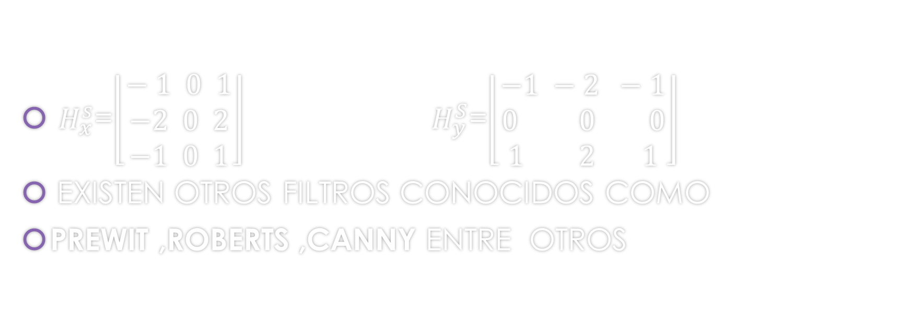
FILTRO DE SOBEL
KERNEL DIRECCION X
KERNEL DIRECCION Y
$H_{x}^{s}$=$\left\lfloor \begin{aligned}− 1 0 1 \\ −2 0 2 \\ −1 0 1\end{aligned}\right\rfloor { H}_{y}^{S}$=$\left\lfloor \begin{aligned}−1 −2 −1 \\ 0 0 0 \\ 1 2 1\end{aligned}\right\rfloor$
EXISTEN OTROS FILTROS CONOCIDOS COMO
PREWIT ,ROBERTS ,CANNY ENTRE OTROS

Slide 11

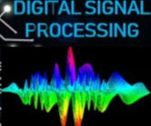
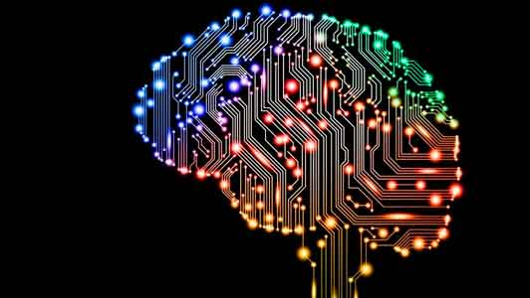



JORGE MIRANDA ÑAHUI
COMPARTE EL VIDEO
PYTHON & OPENCV
Artificial Neural networks
DIGITAL SIGNAL CONTROLER (DSC)

